Slide 1
HIDRAULICA AGRICOLA Y SANEAMIENTO
Facultad de Ingeniería, UBA

Slide 2
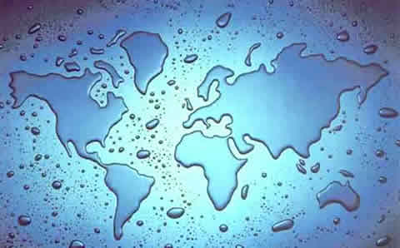
HIDROLOGIA
La Hidrología es la ciencia que estudia el agua. Su circulación y distribución en la superficie terrestre, sus propiedades químicas y físicas y su relación con el medio ambiente.

Slide 3
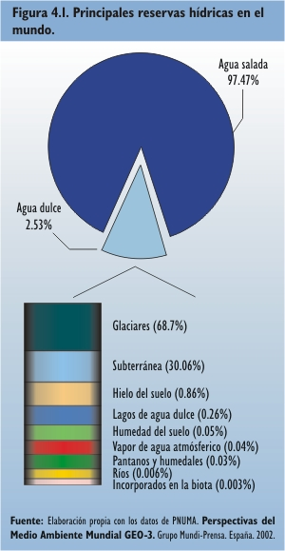
HIDROLOGIA
Nuestro planeta está cubierto por agua en más de sus dos terceras partes.
Visto desde el espacio los continentes son islas rodeadas de mares (agua líquida) y cubiertos por nubes (agua gaseosa).

Slide 4
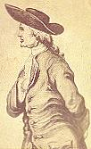
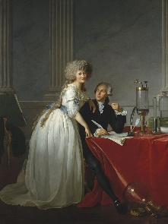
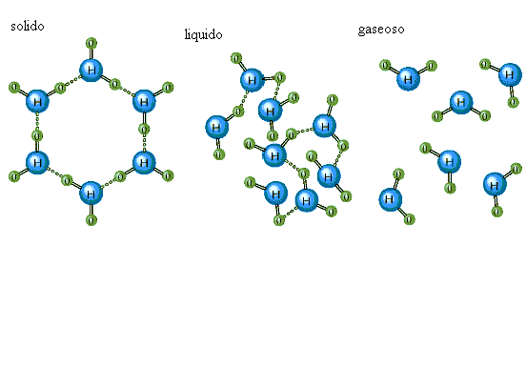
Propiedades el agua pura
Lord Henry Cavendish.
Físico y químico británico.
Sintetiza agua y demuestra que no era un elemento sino un compuesto
Antoine-Laurent de Lavoisier
Químico, biólogo y economista
Frances y Marie Anne Pierrette Paulze
http://www.biografiasyvidas.com/
H H
O
+ +
-

Slide 5
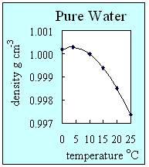
Propiedades del agua pura
Punto de Fusión: 0ºC
Punto de ebullición: 100ºC
Capacidad calorífica muy elevada es decir, es necesaria una gran cantidad de calor para elevar su temperatura 1 °K.
Temperatura de máxima densidad: 3.7ºC

Slide 6


HIDROLOGIA
La importancia radica en:
Determinar caudales de una fuente (río, nacimiento, pozo) para:
  abastecimiento de agua potable a una población
  abastecimiento de agua a una industria
  satisfacer la demanda de un proyecto de irrigación
  satisfacer la demanda de un proyecto de generación de energía eléctrica
  permitir la navegación

Slide 7
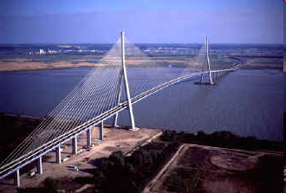

HIDROLOGIA
Diseñar obras como:
  alcantarillas
  puentes
  presas
  vertedores
  sistemas de drenaje
    agrícola
    poblaciones
    carreteras
    Aeropuertos

Slide 8
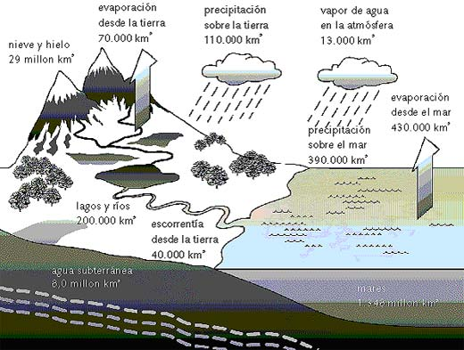
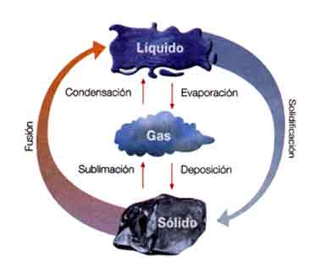
Ciclo Hidrológico
El ciclo del agua o ciclo hidrológico, describe el movimiento continuo y cíclico del agua en el planeta.
Se estima que la cantidad de agua existente en la tierra es aproximadamente 1386 millones de km3 y se ha mantenido casi constantemente y en equilibrio dinámico entre sus tres estados desde el orígen de la vida hasta la actualidad mediante el ciclo del agua.

Slide 9
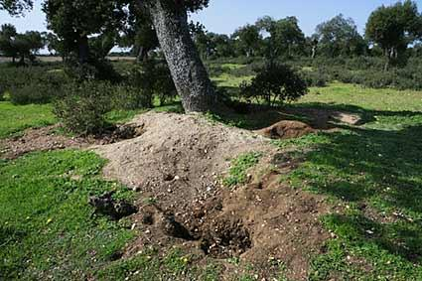
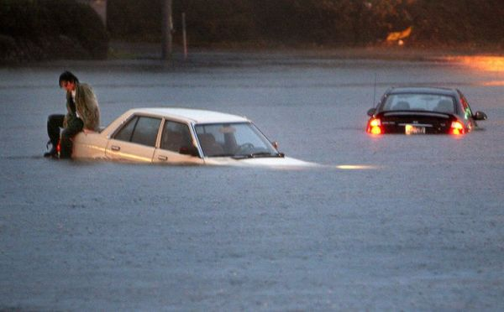

Podemos asumir que comienza con la precipitación, llega a la superficie terrestre y puede infiltrarse
Infiltración es el proceso de
entrada de agua al suelo (es
un proceso vertical). La capa-
cidad de infiltración depende
del suelo.
Si la precipitación es intensa y supera la capacidad de infiltración se produce escurrimiento superficial.
Al escurrimiento encausado se lo llama escorrentía.

Slide 10


Condensación: La condensación es el proceso por el cual el vapor de agua del aire se transforma en agua líquida.
Percolación: movimiento del agua hacia abajo
Transpiración: es el flujo de agua hacia la atmósfera que se realiza a través de las plantas

Slide 11
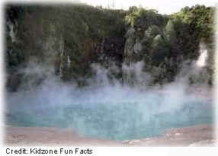

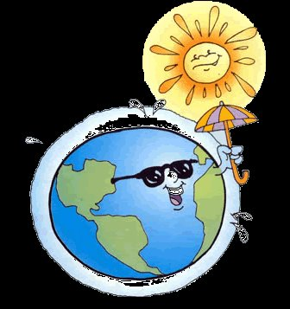
Evaporación: es el principal proceso mediante el cual, el agua cambia de estado líquido a gaseoso.
Los océanos, mares, lagos y ríos proveen alrededor del 90% de humedad a la atmósfera vía evaporación; el restante 10% proviene de la transpiración de las plantas.
A escala global, la misma cantidad de agua evaporada vuelve a la Tierra como precipitación. Esto varia geográficamente. Sobre los océanos, la evaporación es más común que la precipitación; mientras que, sobre la tierra la precipitación supera a la evaporación.
Notes:
Una fila contien la serie temporal para un determinado punto
Una columna contiene todas las posiciones para un determinado t
Solo consideramos aquellos lugares que tengan un valor de CSSH para todos los tiempos.

Slide 12
La mayor parte del agua evaporada de los océanos, cae sobre los mismos como precipitación. Una vez evaporada, una molécula de agua permanece alrededor de diez días en la atmósfera (Tiempo de residencia).
El tiempo de residencia es una medida de la edad media del agua en ese reservorio, aunque parte del agua pase mucho menos tiempo que el promedio y otra parte mucho más tiempo.
Se estiman como:
Tr= Volumen del reservorio / Tasa a la cual el agua entra o sale del mismo
Reservorio de agua | Tiempo de residencia promedio
Océanos | 3200 años
Glaciares | 20 a 100 años
Agua del suelo: profunda | 10000 años
Lagos | 50 a 100 años
Ríos | 2 a 6 meses
Atmósfera | 9 días

Slide 13
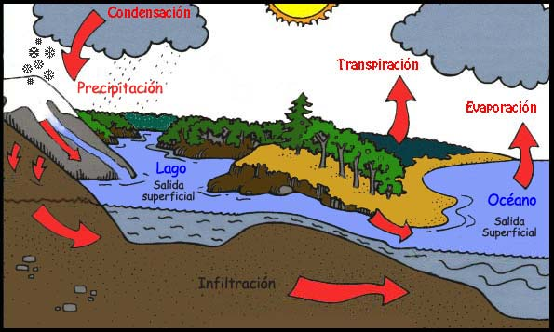
Efectos químicos del ciclo del agua
El agua al desplazarse a través del ciclo hidrológico transporta sólidos y gases en disolución. El C, el N y el S, son volátiles y solubles, y por
lo tanto, pueden desplazarse por la
atmósfera y realizar ciclos completos,
semejantes al ciclo del agua.
Si el agua del suelo se mueve en sentido ascendente, por efecto de la capilaridad y se evapora en la superficie, las sales disueltas pueden ascender también en el suelo y concentrarse en la superficie, donde es frecuente ver un estrato blancuzco producido por la acumulación de sales.

Slide 14

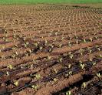
Importancia del Agua para el Riego
La disponibilidad del agua para el ser humano siempre ha sido vital. El dominio del agua ha originado en la historia de la humanidad disputas y confrontaciones.
En el 60% de los casos del mundo y en más del 80% en el caso de nuestro país el riego en general ocupa el 4% del área cultivable y origina el 35% de la producción.
Tanto la calidad del agua de riego como el manejo adecuado del mismo son esenciales para la producción exitosa de cultivos.
La calidad del agua para el riego es de gran importancia por razones de seguridad, debido a su potencial efecto sobre la salud humana y de los ecosistemas en general.

Slide 15
Importancia del Agua para el Riego
La calidad del agua constituye una variable a controlar en la agricultura de regadío, tanto a nivel fuente como a nivel sumidero.
La agricultura aporta constantemente diferentes tipos de contaminantes como sales procedentes del riego, pesticidas, fertilizantes, etc.
Las aguas de retorno por su elevada salinidad y contenido en nutrientes pueden producir un impacto medioambiental negativo sobre las masas de agua (superficiales o subterráneas) que las reciben, condicionando la calidad de las aguas de ríos y acuíferos tanto para el riego como para otros usos.

Slide 16
Importancia del Agua para el Riego
La calidad del agua de riego afecta principalmente al rendimientos de los cultivos y a las condiciones físicas del suelo.
Luego es fundamental tener en cuenta la calidad del agua. Se recomienda realizar análisis del agua de riego antes de seleccionar el sitio y los cultivos a producir.
Es aconsejable no realizar un único análisis, debido a que la calidad de algunas fuentes de agua puede variar significativamente en función de la época del año. Se deben tomar más de una muestra, en distintos períodos de tiempo.
La toxicidad se produce cuando determinados iones, absorbidos principalmente por las raíces, se acumulan en las hojas mediante la transpiración, llegando a alcanzar concentraciones nocivas.

Slide 17
Importancia del Agua para el Riego
Se deben analizar:
Las características químicas del agua de riego, es decir el contenido de sales en el agua, parámetros tales como la alcalinidad y la dureza del agua, etc.
Los parámetros Físicos como Sabor y Olor (estos parámetros tienen interés muy evidente en las aguas para el consumo humano, no teniendo importancia relevante en el agua de riego agrícola).
La Conductividad y Resistividad: Son indicativas de la materia ionizable presente en el agua. El agua pura prácticamente no conduce la electricidad; por lo tanto la conductividad que podamos medir será consecuencia de las impurezas presentes en el agua. Es por lo tanto un parámetro físico bastante bueno para medir la calidad de un agua.
Los parámetros biológicos son indicativos de la contaminación orgánica y biológica.

Slide 18
Importancia del Agua para el Riego
El incremento del contenido salino de las aguas usadas en el riego se debe a que las raíces de los cultivos toman el agua pero no sus sales disueltas, por lo que disminuye el volumen pero no la masa. Esto se ve agravado por el aumento de la transpiración de los cultivos debido al cambio climático (aumento en la temperatura y disminución en algunas regiones de las precipitaciones).
Varios autores (Ayers y Westcot 1987; Gholami y Shahinzadeh, 2014; Asamoah et al., 2015) señalan que para evaluar la calidad del agua para el riego se debe estudiar :
Salinidad, Sodicidad y Toxicidad.

Slide 19
Importancia del Agua para el Riego
Para evaluar la salinidad es necesario considerar el tipo y cantidad de sales disueltas. La salinidad es un problema externo de la planta y dificulta la absorción de agua. Cuando es alta aumenta la velocidad de infiltración, porque contrarresta el efecto dispersivo del sodio, mientras que cuando es baja disminuye, como resultado de su naturaleza corrosiva.
Los principales indicadores a tener en cuenta son la concentración total de sales solubles, los iones calcio, magnesio, sodio, potasio, sulfatos, cloruros, carbonatos, bicarbonatos, la conductividad
eléctrica y pH.
La sodicidad se mide en relación a la concentración relativa del sodio con respecto a otros cationes. Una proporción alta de Na sobre el Ca produce descenso en la infiltración debido a su efecto dispersante sobre los agregados del suelo. Para evaluar la to
-
xicidad se consideran la concentración de boro y

Slide 20
Importancia del Agua para el Riego
La Toxicidad es un problema interno que se produce cuando determinados iones, absorbidos principalmente por las raíces, se acumulan en las hojas mediante la transpiración, llegando a alcanzar concentraciones nocivas.
La toxicidad del sodio depende en gran medida de los niveles de calcio y magnesio. Si el magnesio y calcio son altos, éstos atenúan el efecto dañino del sodio; esto explica que para una Relación de Absorción de Sodio) dada, la infiltración del
agua aumenta conforme la salinidad se incrementa.

Slide 21
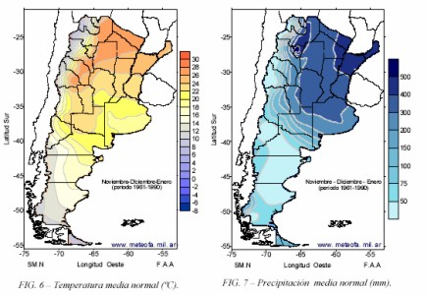
Importancia del Agua para el Riego
El clima es un factor fundamenta a tener en cuenta. Argentina posee todos los climas, aunque predomina el templado
Las zonas húmedas ocupan un tercio del país, del cual un 30% corresponde a bosques y montes subtropicales del nordeste y el resto, a la llanura pampeana de 600.000 km²

Slide 22
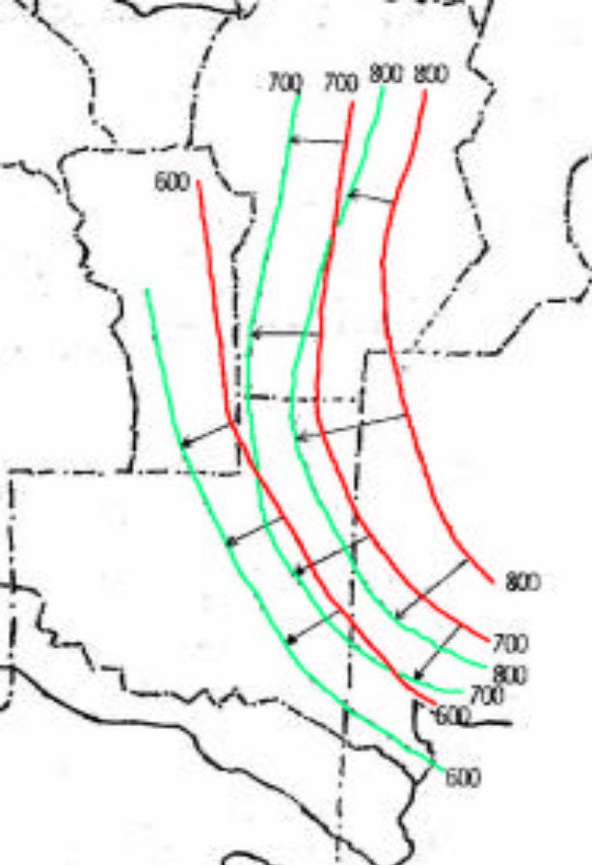
Importancia del Agua para el Riego
La isoyeta de 700 mm indica la zona de secano*, que es el lugar en donde llueve 700 mm o más por año o donde tengo las expectativas que llueva esa cantidad.
Desplazamiento hacia el Oeste de las isoyetas (hasta 100 Km). Las rojas representan el periodo 1911-1980. Las verdes el periodo 1981-1994, (INTA).
*La agricultura de secano es aquella en la que el hombre no contribuye a la irrigación de los campos, sino que utiliza únicamente la que proviene de la lluvia.

Slide 23
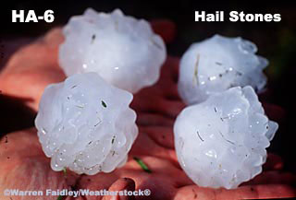
PRECIPITACIÓN
Formas de precipitación
Llovizna
  Gotas con diámetros de 0.1 a 0.5 mm
  Velocidad de caída baja: 1 m/seg a < 3 m/seg
Lluvia
  Gotas con diámetros > 0.5 mm
  Velocidad de caída media: 3 m/seg a < 7 m/seg
Chubasco
  Gotas grandes y dispersas con diámetros > 3 mm
  Velocidad de caída > 7 m/seg
Escarcha
  Capa de hielo con bolsas de aire
Nieve
  Cristales complejos de hielo
Granizo
  Precipitación con formas irregulares de hielo
  Diámetro entre 5 y 125 mm

Slide 24
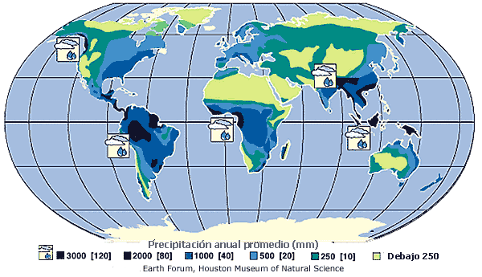
Precipitación
La mayor parte de la precipitación cae como lluvia. La tasa de precipitación varia geográficamente y temporalmente.
Precipitación promedio anual

Slide 25
La lluvia caída es función principalmente de la latitud. En líneas generales, a nivel mundial se pueden establecer las siguientes zonas:
Zona polar 100-200 mm/año, todas ellas en forma de nieve durante el inicio del invierno.
Zona templada 800-900 mm/año, producidas en su mayor parte por los ciclones extratropicales al inicio del invierno y de la primavera; puntualmente precipitaciones tormentosas de verano.
Zona desértica 50-100 mm/año y muy irregulares (tanto en el espacio como en el tiempo).
Zona tropical 3000 mm/año, con lluvias diarias que pueden alcanzar los 5.000 e incluso 10.000 mm/año.

Slide 26
Instrumentos para medir precipitación
La cantidad de lluvia que cae se mide con pluviómetros.
Se expresa en mm de agua y equivale al agua que se acumularía en una superficie horizontal e impermeable de 1 m² durante el tiempo que dure la precipitación.
1 mm
1 mm
1 litro
1 litro
1 m
1 m
1 m
1 m

Slide 27
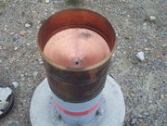
Pluviómetros
Los más sencillos constan de un embudo colector, habitualmente de 8 pulgadas, que recoge la lluvia y la vierte en un tubo medidor de sección menor (1/10 del diámetro del colector), donde por lectura directa (dos veces al día) se conoce la cantidad de lluvia recogida.

Slide 28
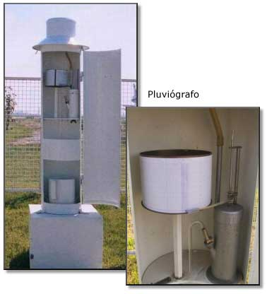
Pluviógrafos
Poseen un brocal en la parte superior por donde ingresa el agua hacia un depósito en cuyo interior existe un flotador, el cual al recibir una cierta cantidad de precipitación (10 mm) envía el agua a un colector que esta en la parte inferior del instrumento.
Este ciclo se va repitiendo hasta que el periodo de precipitación termina. El flotador tiene incorporado un pequeño brazo con un plumón de tinta, el cual, grafica las variaciones de la precipitación en un diagrama que está adherido a un sistema de relojería.

Slide 29
Medición espacial de las precipitaciones
En general, las precipitaciones que caen en un sitio dado difieren de las que caen en los alrededores, aunque sean sitios cercanos.
Los aparatos antes descriptos registran la lluvia puntual, es decir, la que se produce en el punto en que está instalado el aparato.
Para el diseño de obras es necesario conocer la lluvia media en una zona dada, como puede ser una cuenca.
Existe una diversidad de metodologías utilizadas en hidrología para la estimación de las precipitaciones medias para una zona geográfica.

Slide 30
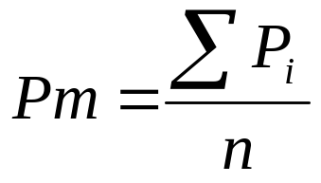
Método de la Media Aritmética
Consiste en realizar la suma del valor registrado en cada una de las estaciones pluviométricas y/o pluviográficas ubicadas dentro del área de estudio y dividirla por el número total de estaciones.
Se trata de un método de resolución rápida y que tiene un grado de precisión muy relativo, el cual depende: del número de estaciones, de la ubicación de las mismas y de la distribución de la lluvia estudiada. El valor buscado se calcula haciendo el promedio.
Pm= Precipitación media del área en estudio
Pi= Precipitación de la estación i en el tiempo j (mm).
n = Número de estaciones.

Slide 31
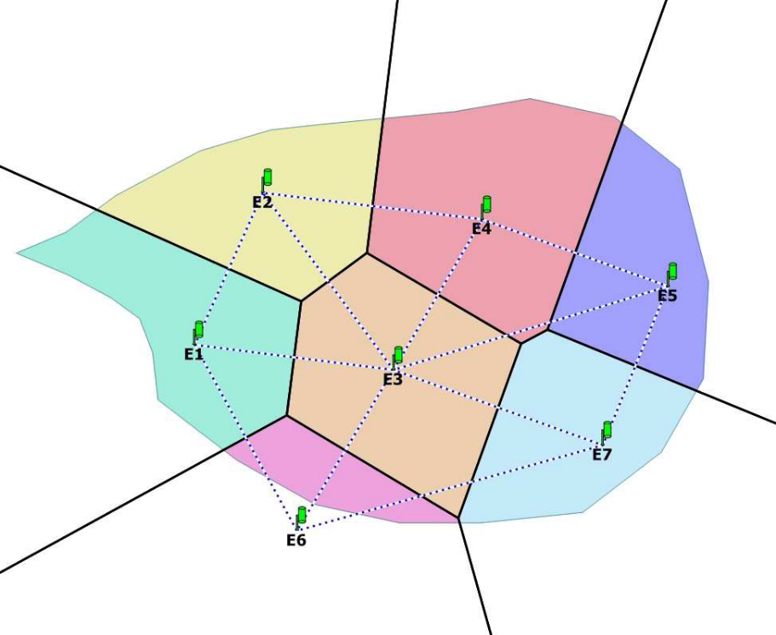
Método de los Polígonos de Thiessen
Tiene en cuenta la no uniformidad en la distribución de los pluviómetros mediante un factor de ponderación para cada uno de ellos.
Este método asigna a cada estación una superficie, la cual es obtenida representando las estaciones en un plano, las que luego se unen a través de líneas rectas.

Slide 32
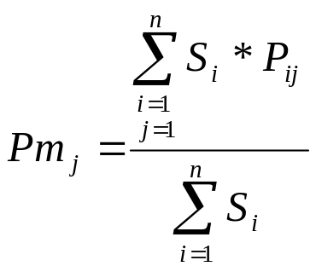
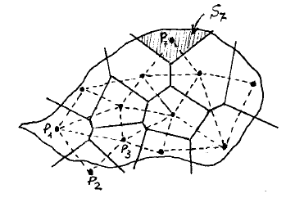

A estas rectas posteriormente se les trazan sus mediatrices hasta que se interceptan entre sí.
Con los límites del área en estudio y los límites que definen las mediatrices, se obtiene la superficie de influencia asignada para cada estación.
Pmj= Precipitación media areal, en el tiempo j.
Si= Superficie de la influencia de la estación i.
Pij= Precipitación de la estación i, en el tiempo j .

Slide 33
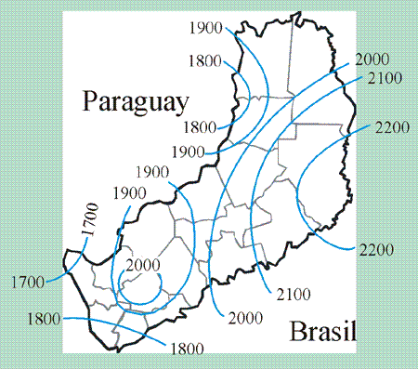
Método de las Curvas Isoyetas
Las isoyetas son curvas que unen puntos de igual precipitación
Isoyetas correspondientes a la precipitación media anual de la Provincia de Misiones

Slide 34

Una vez que las isoyetas se han trazado sobre el plano de la cuenca se procede a determinar la superficie encerrada entre curvas.
El área comprendida entre dos isoyetas se calcula mediante el empleo de papel milimétrico, planímetro o de sistemas de información geográfica.

Slide 35
Red Pluviométrica
La densidad de la red pluviométrica queda determinada según los usos para los cuales se va a utilizar la información.
La Organización Meteorológica Mundial recomienda para propósitos hidrometeorológicos las siguientes densidades:
Regiones de llanura en zonas tropicales mediterráneas o templadas | 1 estación cada 600 a 900 km²
Regiones montañosas en zonas tropicales mediterráneas o templadas | 1 estación cada 100 o 250 km²
Regiones montañosas pequeñas con precipitación irregular | 1 estación cada 25 km²
Zonas áridas y polares | 1 estación cada 1500 a 10000 km²

Slide 36
Variaciones Geográficas
En general la precipitación es mayor en las zonas ecuatoriales y va disminuyendo al aumentar la latitud.
Sin embargo la orientación de las isoyetas indican que su distribución geográfica depende de factores más relevantes que la simple distancia al Ecuador.
La fuente principal de humedad para la precipitación es la evaporación de las grandes masas de agua, esto hace que la precipitación sea mayor cerca de las costas.

Slide 37
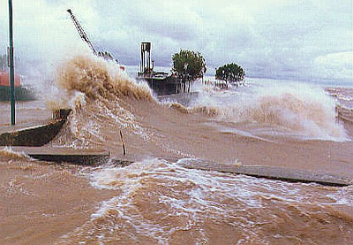
ESTUDIO DE UNA TORMENTA
Una tormenta se define como el conjunto de lluvias que obedece a una misma perturbación meteorológica.
Puede durar desde unos pocos minutos hasta varias horas y aún días; pueden abarcar extensiones de terrenos muy variables, desde pequeñas zonas hasta vastas regiones.
Es necesario determinar las variaciones de las tormenta en el tiempo. De estas variaciones dependerá el diseño de las obras hidráulicas.

Slide 38
ESTUDIO DE UNA TORMENTA
Estas variaciones se estudian mediante el hietograma y la curva masa.
El hietograma representa la intensidad de la lluvia en función del tiempo. La curva masa representa la lluvia acumulada en función del tiempo.

Slide 39
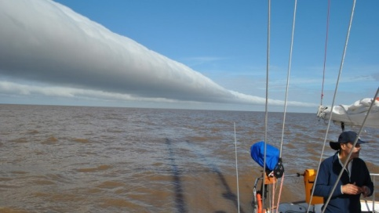
ESTUDIO DE UNA TORMENTA
Intensidad: Es la cantidad de agua caída por unidad de tiempo. Lo que interesa particularmente de cada tormenta es la intensidad máxima. La intensidad se expresa : Im=P/t
donde :
Im = Intensidad máxima (mm/h)
t = Tiempo en horas
P = Precipitación (mm)
Duración: Es el tiempo que transcurre entre el comienzo y el fin de la tormenta, tomado en minutos u horas, dentro del total que dura la tormenta. Tiene mucha importancia en la determinación de las intensidades máximas.
Frecuencia: Es el número de veces que se repite una tormenta de características de intensidad y duración definidas en un período de tiempo más o menos largo, tomado generalmente en años.

Slide 40
ESTUDIO DE UNA TORMENTA
El análisis de las tormentas está relacionado con los cálculos o estudios previos al diseño de obras de ingeniería hidráulica como
  Drenajes
  Q máximos para el diseño de aliviaderos de represas
  Diseño del galibo de un puente
  Conservación de suelos
  Diámetro de alcantarillas

Slide 41
ESTUDIO DE UNA TORMENTA
Lo ideal será diseñar una obra para tormentas extremas,
es decir de máxima intensidad y duración. Esto implica obras de grandes dimensiones y costos elevados.
En la práctica no se busca una protección absoluta, sino un diseño para una tormenta de características bien definidas o de una determinada probabilidad de ocurrencia.

